Slide 1
2.4 二极管基本电路及其分析方法
学习要领：
在掌握晶体二极管的外特性——单向导电性的基础上熟练掌握简化电路分析方法。

Slide 2

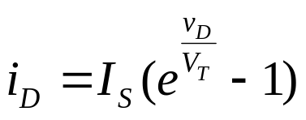


一、晶体二极管数学模型
数学模型：
理想指数模型：
伏安特性曲线：
为晶体二极管的曲线模型，一般实测得到。

Slide 3











二、晶体二极管简化电路模型
1.理想模型
2.恒压模型
3.折线模型
+
-
+
-
+
-
+
-
+
-
D
D
D
正向导通压降
=
反向饱和电流=0
正向导通压降
=
反向饱和电流=0
正向导通压降=0
反向饱和电流=0

Slide 4


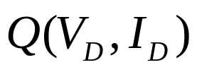



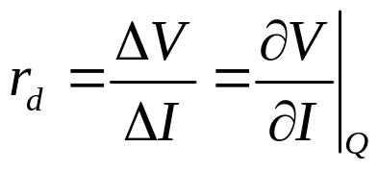



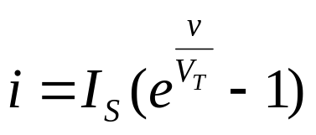
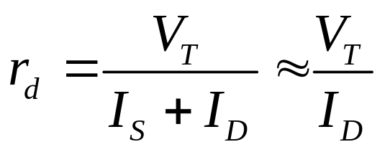
三、晶体二极管小信号电路模型
i_{D}
，为静态工作点
则，增量电阻
v_{D}
由
得

Slide 5

四、晶体二极管电路简化分析方法
根据工作状态，用不同的模型代替二极管
在等效后的线性电路中作相应的分析
确定管子的工作状态
？
导通
截止
+
+
+
+
D
D
D
+
+
-
-
-
-
-

Slide 6





晶体二极管电路简化分析方法
？
如何判断二极管的工作状态
1、假设二极管断开，求其两端的电位差
2、 若 ，则二极管导通，其两端的电压为
若 ，二极管截止，其所在支路开路。
3、当电路中有多个的二极管，则 较大者优先导通， 其两端的电压为 ，然后再用上述方法判断其余二极管。

Slide 7

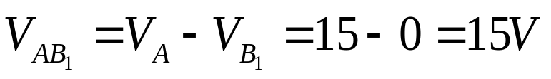
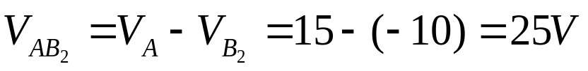
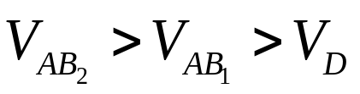


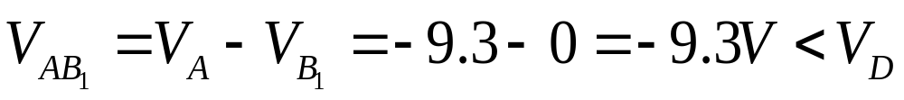

二极管电路分析方法—例1
例1：判断D₁、D₂的状态，并求V_{O}。已知
解：①、假定D₁、D₂管断开
D₁
B₁
D₂
B₂
A
+
②、由
-
R
得， D₂管优先导通
+
10V
+
15V
-
-
③、重复步骤①
得， D₁管截止

Slide 8

二极管电路分析方法—例2
例2：图示电路中，试画出V_{O}随V_{I}变化的传输特性。设二极管为理想二极管。
R₁
A
D₁
分析：
① D₁、D₂的何时导通，何时截止？
+
100k
+
D₂
R₂
200k
+
+
V_{DD1}
100V
V_{DD2}
25V
D₁导通, 需V_{A}>25V
-
-
-
-
D₂导通，需V_{A}>100V,
② 分三种情况讨论V_{A}所对应V_{I}的值，以及输出V_{O。}
V_{A}<25V, D₁ 、 D₂均截止
25V<V_{A}<100V, D₁导通、 D₂截止
V_{A}>100V, D_{1、} D₂均导通

Slide 9
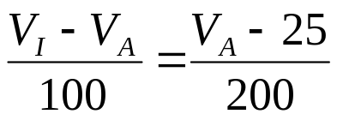
二极管电路分析方法—例2
V_{A}<25V,
即V_{I}<25V 时,
D₁ 、 D₂均截止,
V_{O}＝25V
R₁
A
D₁
解：
+
100k
+
D₂
R₂
200k
+
+
V_{DD1}
100V
V_{DD2}
25V
-
-
-
-
② 当V_{I}增长使V_{A}=100V时, D_{1、} D₂均导通，此时有
0V
A
D₁
+
R₁
+
100k
0V
R₂
200k
D₂
+
+
得V_{I}＝137.5V, V_{O}＝100V
V_{DD1}
100V
V_{DD2}
25V
-
-
-
-

Slide 10

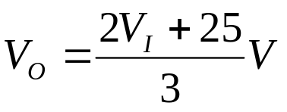

二极管电路分析方法—例2
③25V<V_{A}<100V,即
25V<V_{I}<137.5V
D₁导通、 D₂截止
100
25
0V
25
137.5
A
D₁
+
R₁
+
100k
D₂
R₂
200k
+
+
V_{DD1}
100V
V_{DD2}
25V
-
-
-
-

Slide 11
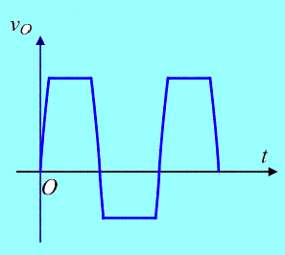
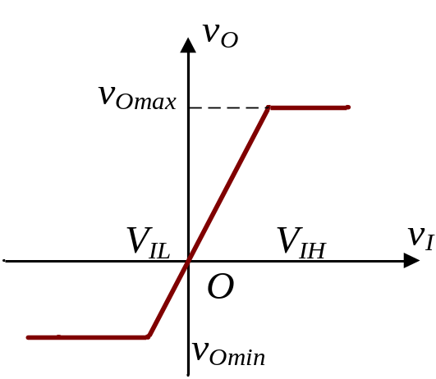
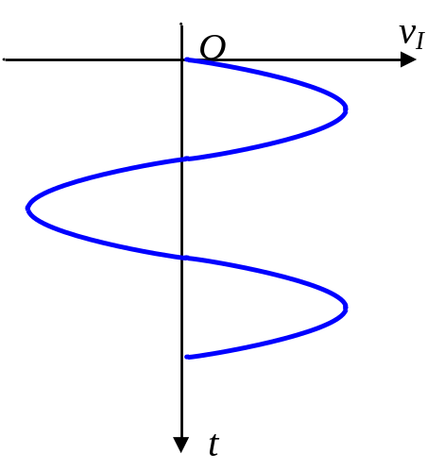
二极管应用电路--限幅电路
限幅电路又称消波电路，是用来限制输出信号电压范围的电路 。
V_{IH}：上门限电压
V_{IL}：下门限电压

Slide 12


二极管构成的限幅电路—例3
R
+
+
D₁
D₂
+
-
V₁
V₂
-
-
+
-
当v_{I}>V₁+V_{D}， D₁导通，D₂截止，v_{o}＝V₁+V_{D}
当v_{I}<-(V₂+V_{D})，D₂ 导通，D₁截止，v_{o}＝-(V₂+V_{D})
当-(V₂+V_{D}) <v_{I}<V₁+V_{D}，D₁、D₂均截止，v_{o}＝v_{I}

Slide 13
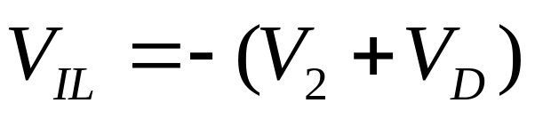
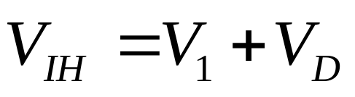
二极管构成的限幅电路—例3
v_{O}
V_{IH}
R
V_{IL}
v_{I}
V_{IH}
+
+
O
D₁
D₂
V_{IL}
-
+
V₁
V₂
-
-
+
-

Slide 14
学习要求
1、熟悉晶体二极管的数学模型、曲线模型、简化电路模型、掌握各种模型的特点和应用场合。
2、能熟练利用简化分析法分析各种功能电路。

